Slide 1
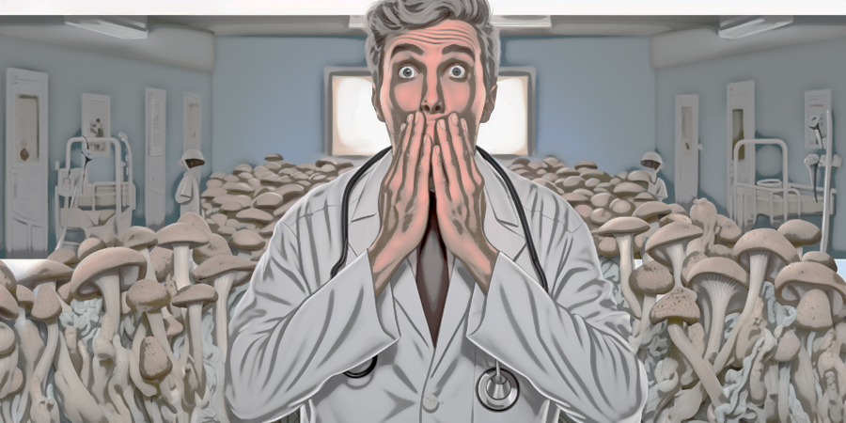


Uso degli psichedelici in psichiatria Rompere i tabù
Daniele Zullino
WHO collaborating center

Slide 2

Psichedelici
Psichedelici classici (agonisti parziali dei recettori 5-HT2A)
  LSD, psilocibina, DMT, mescalina
Entactogeni/empatogeni (agonisti dei recettori della serotonina)
  MDMA, MDA, MMDA, serie 2C, ecc.
Anestetici dissociativi (antagonisti NMDA)
  Ketamina, PCP
Salvia divinorum (agonista del recettore kappa-opioide)

Slide 3
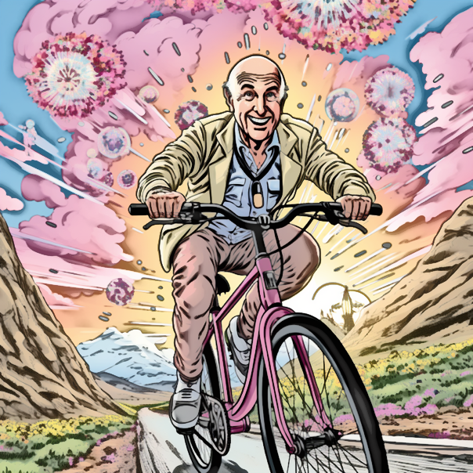
LSD
1938 Prima sintesi di LSD-25 dal fungo della segale cornuta
1943 Hofmann sintetizza nuovamente l'LSD
16.4.1943 Contaminazione casuale
19.4.1943 Assunzione intenzionale di 250𝛍g - Esperimento del Giorno della Bicicletta
→ Sandoz commercializza il Delysid®
Albert Hofmann
1906-2008

Slide 4
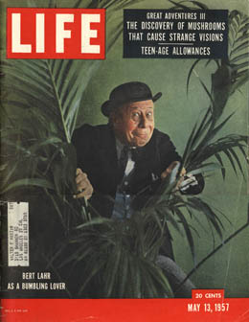
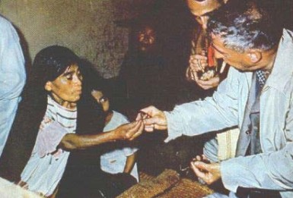
1a era psichedelica
1957, articolo di R. Gordon Wasson
Incontro con la guaritrice mazateca Maria Sabinas
Viaggi di massa in Messico dopo la pubblicazione

Slide 5
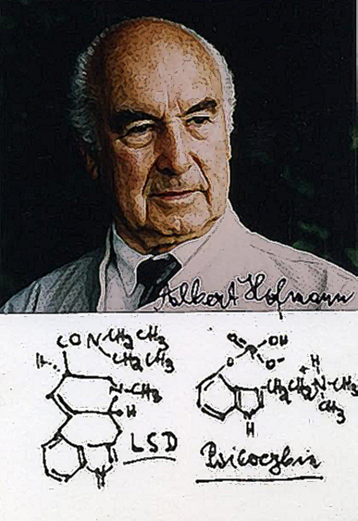
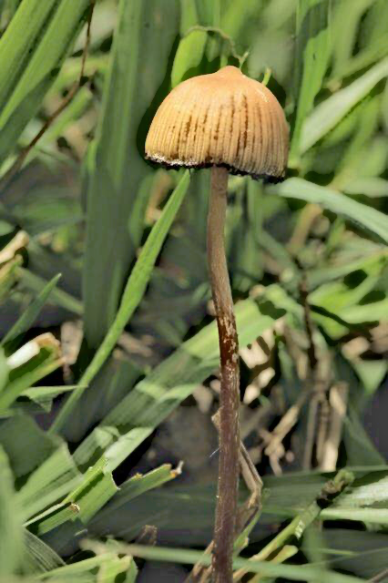
Psilocibina
1958
Identificazione di psilocibina e psilocina
da Albert Hofmann di Psilocybe mexicana Heim

Slide 6
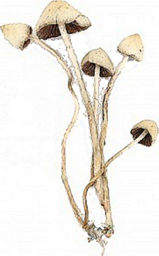
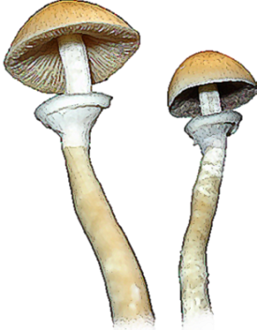
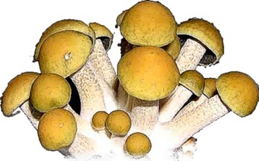
Psilocibina contenuta nel ...
Stropharia
Panaeolus
Psilocybe
>200 specie
Carod-Artal, 2011

Slide 7
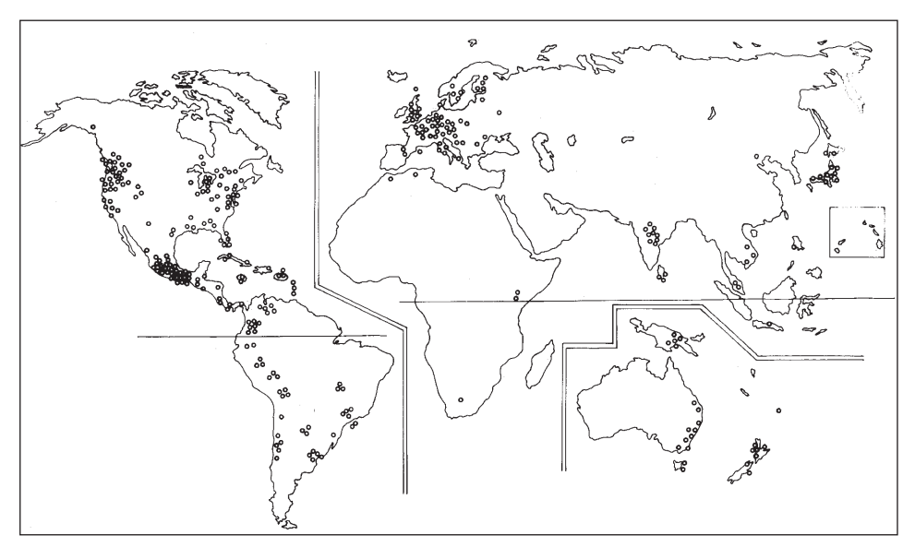

Slide 8
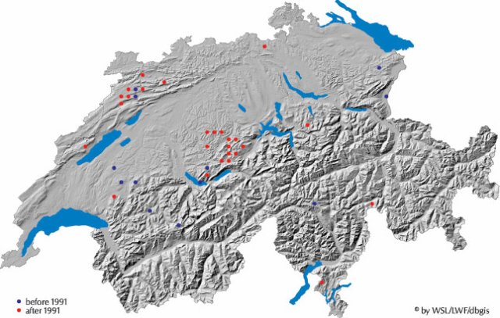
evasion-artificielle.skyrock.com

Slide 9

Il fungo
  Predilige terreni ben drenati
  Micelio immaturo sensibile all'acqua in eccesso
  Micelio maturo ha bisogno di molta acqua
  CH: spunta a fine estate e in autunno dopo le piogge
  Spesso intorno a vecchi letami di mucca
Musshoff et al., 2000; Badham, 1984

Slide 10

1970 “Drug Abuse and Prevention Control Act” : psilocibina e LSD inserite nella categoria delle droghe nella Tabella 1
… hanno un alto potenziale di abuso, non hanno un uso medico riconosciuto
→ Stop ricerca clinica

Slide 11
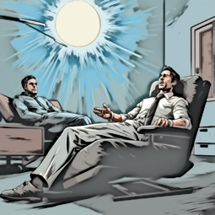
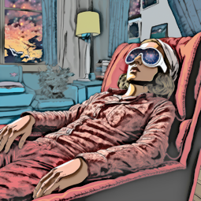
Terapia psicolitica
Terapia psichedelica
Sviluppata in Europa
Di ispirazione psicoanalitica
Dosi ripetute da basse a medie
Terapeuta interviene durante la seduta
Studiata principalmente in Nord America
1-3 dosi più elevate
Peak experience
Terapeuta non interviene durante la seduta

Slide 12
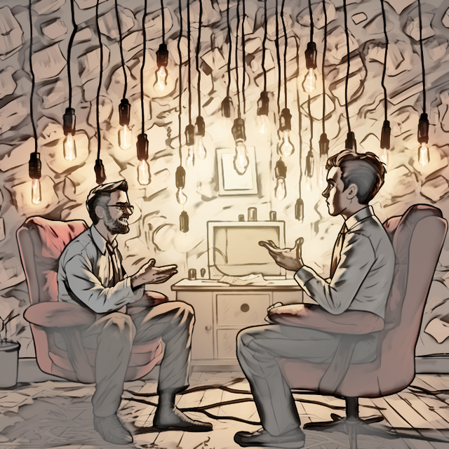
Che cos'è la psicoterapia?
Generare scelte
Affinare la percezione delle possibilità
"Ciò che è" → "Ciò che potrebbe essere
Catalizzare i processi di auto-organizzazione

Slide 13


Disturbo psichiatrico
Recovery
Riorganizzazione neuronale
Neuroplasticità
Psicoterapia
Attrattori
cognitivo-comportamentali
monopolizzati
(Ri)sviluppo di
sé possibili

Slide 14
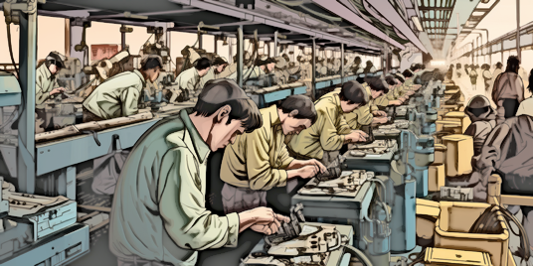

Compito algoritmato
Compito euristico
  Seguire una serie di istruzioni
      lungo un unico percorso
          verso un risultato prestabilito
  Compiti di routine
  Non esiste alcun algoritmo
      Sperimentare con le possibilità
      Sviluppo di nuove soluzioni
  Creare qualcosa che il mondo non sapeva che mancasse
Pink, 2009

Slide 15
Idea
Fatto
Idea
Idea
Fatto
Fatto
Pensiero
divergente
Pensiero
convergente
Idea
Idea
Fatto
Fatto
Idea
Idea
Fatto
Fatto
Idea
Fatto

Slide 16
Pensiero
divergente
Pensiero
convergente
Quantità più che qualità
Idee nuove, originali
Creazione di scelte
Analisi e filtro
Idee utili
Presa di decisioni

Slide 17
Persistenza
cambiamenti
psicologici
Latenza
cambiamenti
psicologici
Occupazione
recettori
Occupazione
recettori
ore
giorni
ore
giorni
settimane
Tretter, 2021

Slide 18
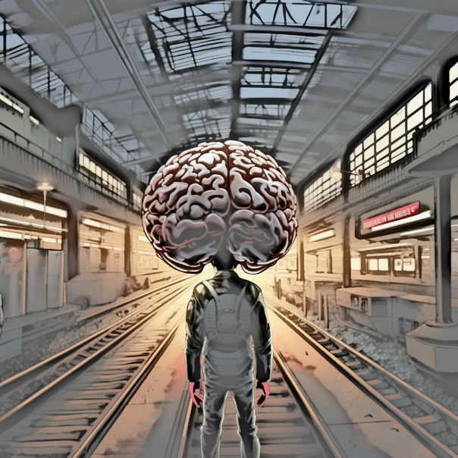
Ortopedia vs. disruption
Gli antidepressivi standard proteggono dai fattori di stress che inducono e mantengono la depressione.
    Correzione progressiva
La terapia psichedelica apre "finestre terapeutiche".
  Fenomeni di switch tra diversi ordini psichici
  «Cambiamento di binario»
Nutt et al., 2020; Carhart-Harris and Nutt, 2017; Tretter, 2021

Slide 19
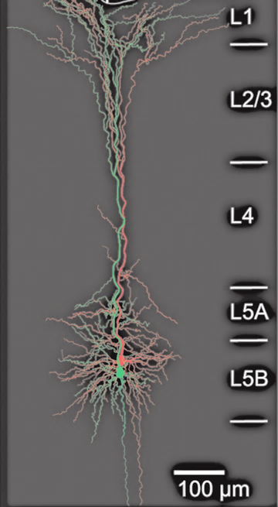
Deregolamentazione/nuova regolamentazione
dell'attività corticale
La psilocibina stimola i recettori 5-HT2A sulle cellule piramidali dello strato 5
responsabili dell'integrazione corticale
Nutt et al., 2020

Slide 20
Petri et al., 2014; Carhart-Harris, 2019

Slide 21





Dimensioni fondamentali delle esperienze psichedeliche
altered state of consciousness ASC
stato di coscienza alterata
visionary restructuralization (VIR)
ristrutturazione visionaria
anxious ego-dissolution (AED)
angosciante dissoluzione dell'io
oceanic boundlessness (OBN)
sensazione oceanica
Pseudo-allucinazioni / illusioni
Sinestesia
Cambiamenti nel significato delle percezioni
Ricordi vivaci
Disintegrazione del sé
Sensazione di perdita di controllo
Sensazione di alienazione dall'ambiente
≈ «Bad trip»
Stato di espansione dell'ego piacevole
Cambiamento dei limiti dell’io
Esperienza dell'unità e della trascendenza dello spazio e del tempo
Sensazione di comprensione intuitiva
Umore elevato, beatitudine, estasi
Preller & Vollenweider, 2018

Slide 22

Effetti sulla neuroplasticità
  ↑ Livelli sierici di BDNF
  ↑ IEG coinvolti nella plasticità sinaptica
  ↑ sinaptogenesi
  ↑ ramificazione neuronale
  ↑ spine dendritiche
Nichols et al. 2003; Nichols and Sanders-Bush 2002; González-Maeso et al. 2007; Tsybko et al. 2020; Donovan et al. 2021;
Raval et al. 2021; De Vos et al., 2021; Ly et al., 2020

Slide 23

Nozione del tempo
Il tempo non è un fenomeno fisico ma psicologico
Cambiamento del senso del tempo → apertura di realtà che vanno oltre la semplice presenzialità
Stato di flusso = scomparsa del senso del tempo
Dissoluzione delle aspettative
Hasler, 2022
Notes:
Zeit ist kein physikalisches sonder psychologisches Phönomen
Dannk einner Veränderung des Zeitsinns erschliessen sich Wirkichkeiten, die mehr sind als einnfache Gegenwärigkeit
Flow-Zustand = Verschwinden des Zeitgefühls
Auflösung von Erwartungen
Zeigefühl

Slide 24

Indicazioni attuali
Depressione resistente
Ansia e depressione legate a diagnosi potenzialmente letali
Addiction
Nutt et al., 2020; Carhart-Harris et al., 2018; Rucker et al., 2018; Bogenschutz & Ross, 2018; Bogenschutz et al. 2015; Johnson et al. 2014; Garcia-Romeu et al. 2014; Gasser et al. 2014;
Gasser et al. 2015; rob et al., 2011; Ross et al. 2016; Griffiths et al. 2016; Moreno et al. 2006; Carhart-Harris et al. 2016

Slide 25
Ketanserine
Prospettive future
Sessioni più brevi con ketanserin, antagonista 5-HT2
Preller et al., 2017

Slide 26
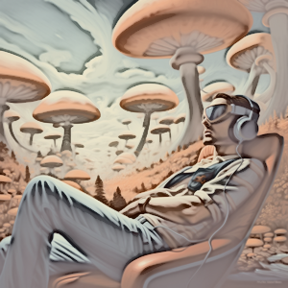



Terapia di esposizione
in sensu
in virtuo
in vivo

Slide 27

Questioni irrisolte
Integrazione negli approcci terapeutici
Ambientazione, decorazione
Musica
Esperienza personale del terapeuta
Durata della sessione psichedelica necessaria

Slide 28

Take home
Trattamenti psichedelici = psicoterapia potenziata dall'intervento farmacologico
Intervento distruttivo
Importanza della separazione concettuale tra trattamento e uso ricreativo

Slide 29


Logiche
medica
non medica
Offerta definita da evidenze scientifiche
Finanziamento solidale
Offerta modulata da
convenzioni sociali
Beni di consumo

Slide 30

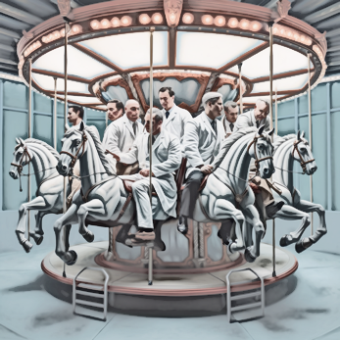

Rischio di
medicalizzazione eccessiva
Risque
déscientisation
Burocratizzazione medica
dei diritti civili
Ciarlataneria
Bullshitism
Pratiche basate su ipotesi

